Slide 1

확진자 동선 추적

Slide 2
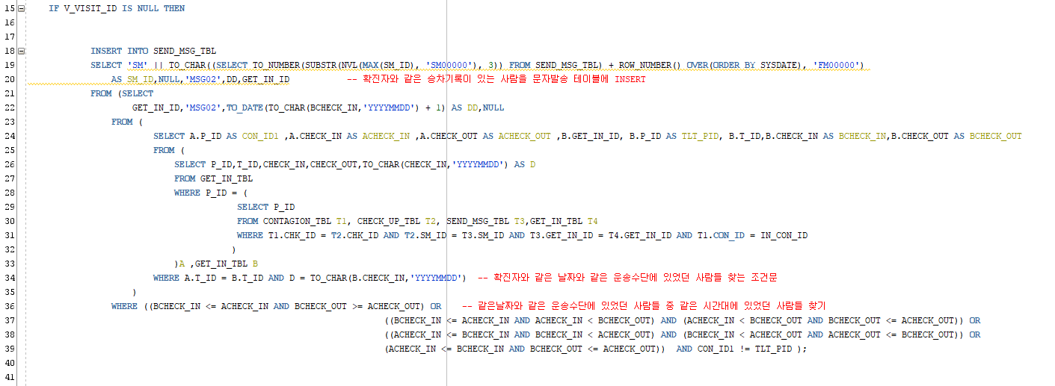
5. PROCEDURE 소스 코드
1.PROC_INS_CONTACT_CONTAGION
확진 판정을 받은 사람의 기록을 방문기록, 승차기록에서 찾아 낸 후, 같은 시간에 같은 건물 또는 교통수단을 이용한 사람들에게 검사를 받으라는 알림을 보낸다.

Slide 3
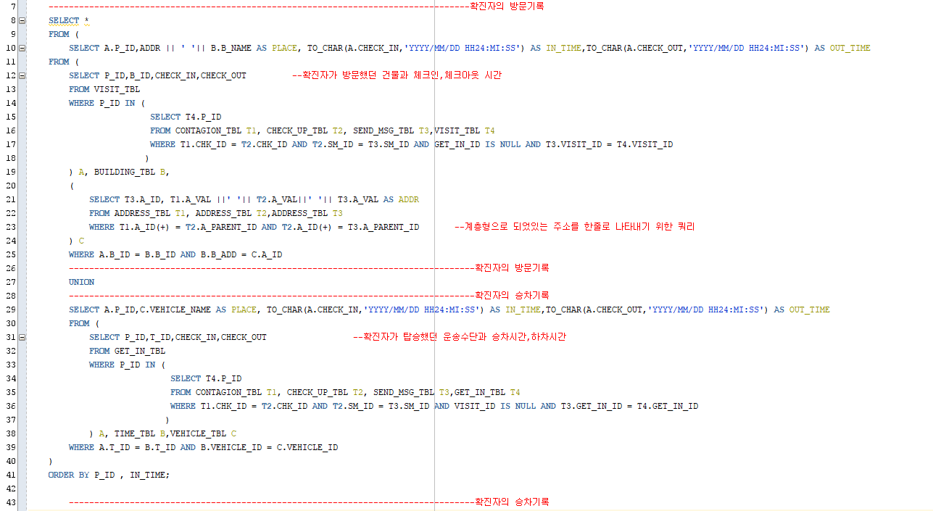
5. PROCEDURE 소스 코드
2.PROC_FIND_PLACE
코로나19 확진 환자 발생 시 동선을 추적할 수 있도록 환자가 방문했던 장소, 탑승했던 교통 수단 기록을 검색한다.

Slide 4
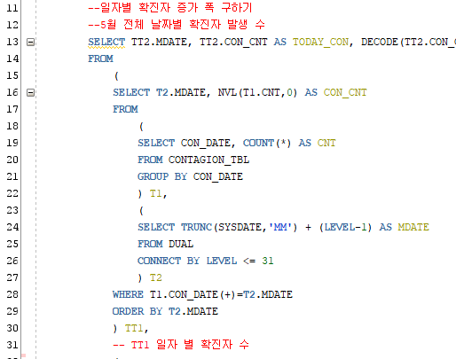
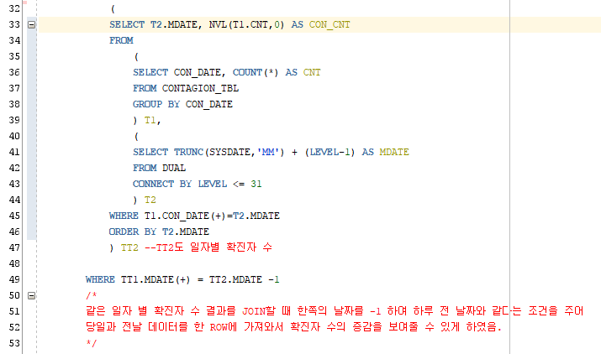
5. PROCEDURE 소스 코드
3.PROC_SEL_CON_PLUS
하루를 단위로 확진자 수를 쉽게 파악할 수 있도록 나타내어 주고, 어제 대비하여 환자의 수가 얼마나 증가, 감소했는지 보여준다.

Slide 5
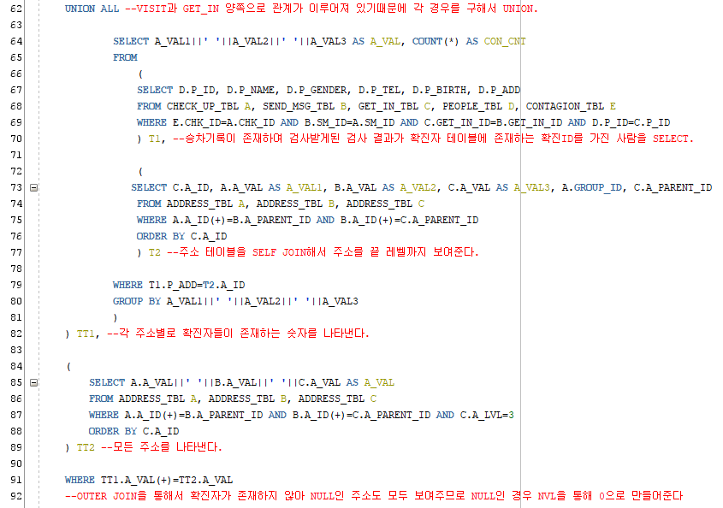
5. PROCEDURE 소스 코드
4.PROC_SEL_CON
확진 환자의 수가 날짜, 주소, 교통수단 별로 얼마나 발생했는지 알 수 있도록 방문지 동선, 승차기록 동선을 추적하여 언제, 어디서 환자가 얼마나 발생했는지 알 수 있게 해준다.

Slide 6
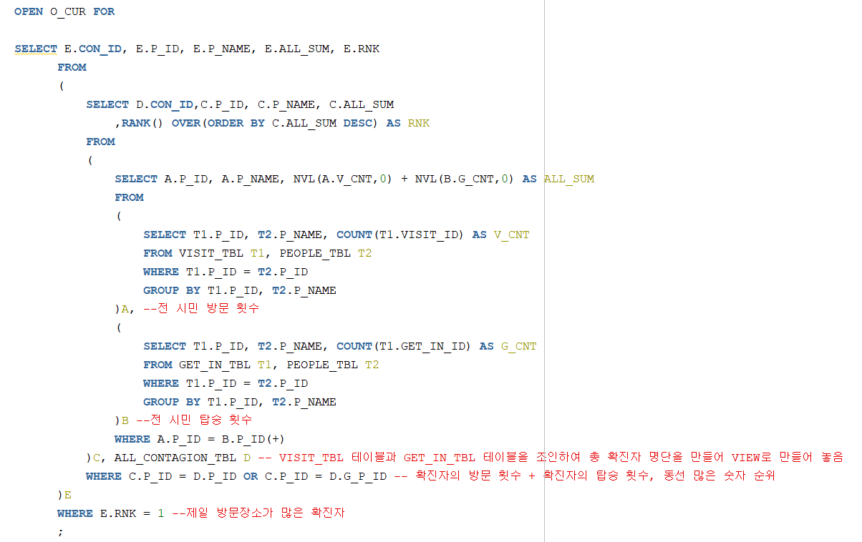
5. PROCEDURE 소스 코드
5. PROC_CON_STAY_TIME
확진 환자 발생 시 각 환자별로 어느 동선에 제일 많이 머물러있었는지를 파악하여, 전파 가능성이 보다 큰 곳을 찾아낼 수 있다.

Slide 7
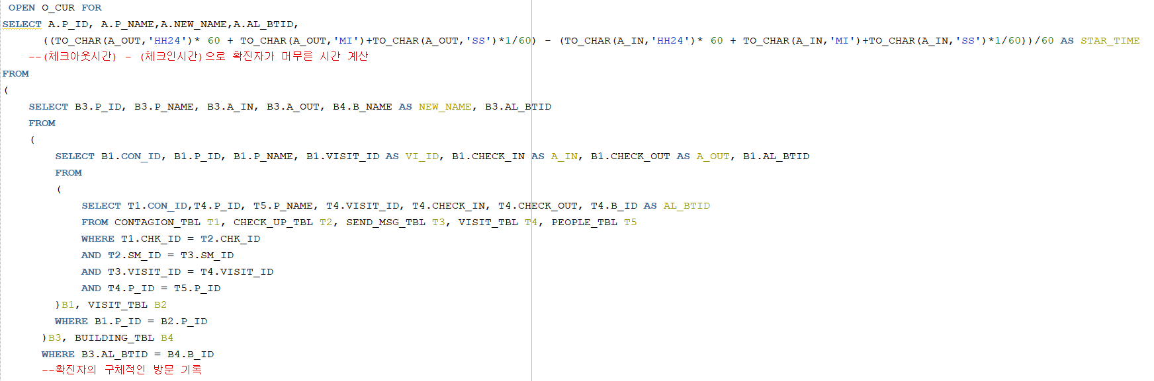
5. PROCEDURE 소스 코드
6. PROC_MANY_TRACKING
확진 판정을 받은 환자 중 다른 환자에 비해 동선을 많이 생성한 환자를 찾아내어, 슈퍼전파자의 발생 가능성에 대비할 수 있도록 정보를 제공한다.
다음 페이지와 이어지는 코드

Slide 8
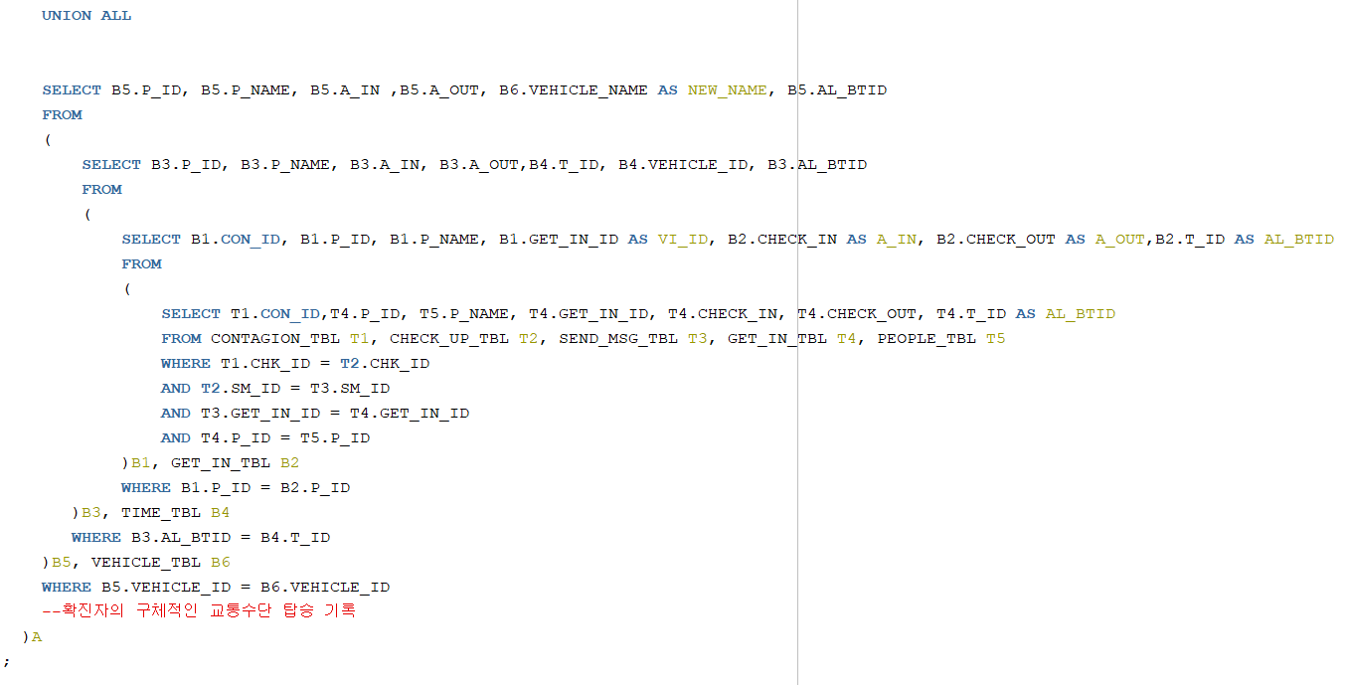
5. PROCEDURE 소스 코드
6. PROC_MANY_TRACKING

